Slide 1
Το χαρούμενο λιβάδι
Της Φυλλιώς Νικολούδη
Εικονογράφηση: Σοφία Φόρτωμα
Εκδόσεις: Ελληνικά Γράμματα
Διασκευασμένο απόσπασμα από
το Βιβλίο της Γλώσσας Γ΄ Δημοτικού
Επεξεργασία σε power point: Νικολίνα Νικολάου

Slide 2
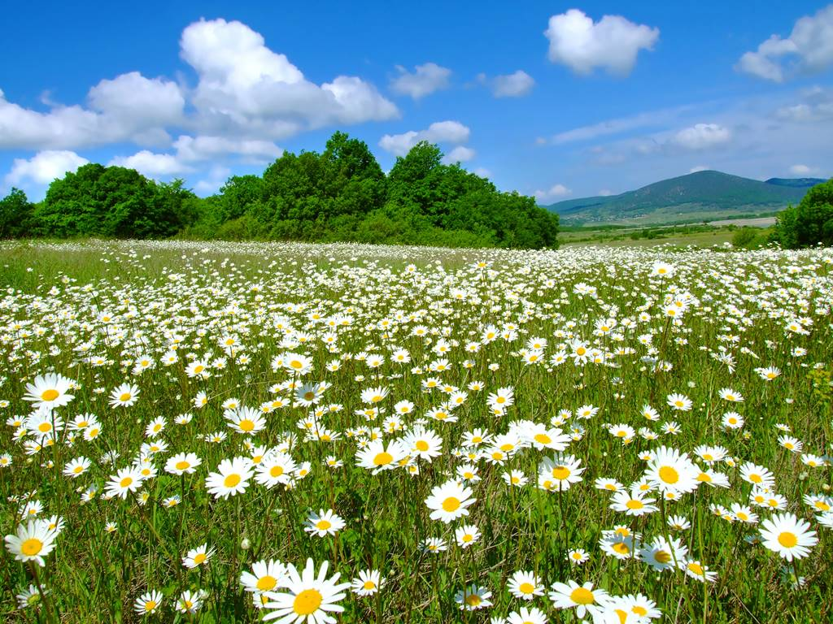
Κάποτε, λίγο πιο μακριά από το μέρος που μένουμε, υπήρχε ένα λιβάδι. Όλοι έλεγαν πως ήταν το ωραιότερο λιβάδι που είχαν δει ποτέ. Ήταν γεμάτο κάτασπρες μαργαρίτες.

Slide 3
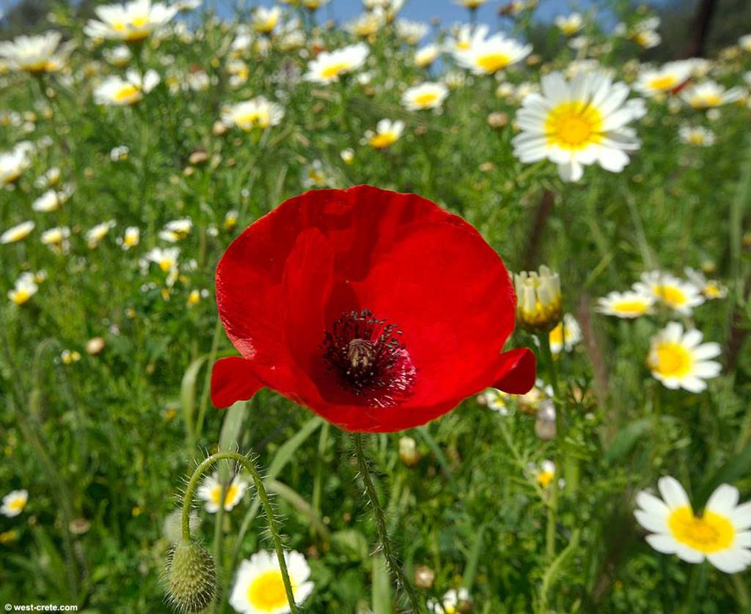
Οι μαργαρίτες ήταν πολύ αγαπημένες και περνούσαν όμορφα μαζί. Ώσπου μια μέρα μια παπαρούνα φύτρωσε δίπλα τους. Σε λιγάκι μαζεύτηκαν όλες οι μαργαρίτες γύρω από το καινούργιο φυτό. Άλλες το κοίταζαν με περιέργεια, άλλες με θαυμασμό κι άλλες του γύριζαν την πλάτη, γιατί δεν το ήθελαν στο λιβάδι τους.

Slide 4
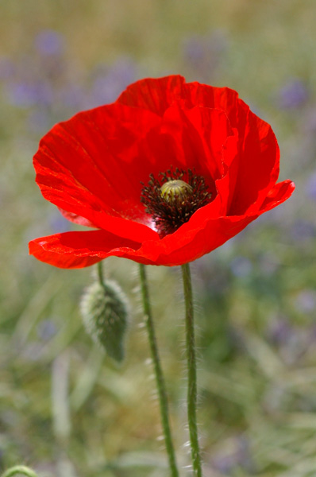
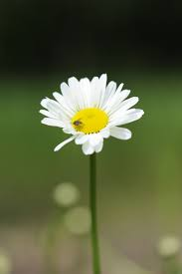
Αυτή είναι κατακόκκινη κι εμείς ολόασπρες, είπε μια ψηλομύτα μαργαρίτα. Κοίτα πώς διαφέρει από εμάς! Κοιτάξτε τα φύλλα της πόσο άγρια είναι! Και το κοτσάνι της είναι όλο αγκάθια! Μας χαλάει την ομορφιά του λιβαδιού. Αδύνατο να ανεχτώ εγώ, μια άσπρη, κάτασπρη μαργαρίτα, να μείνω μαζί της. Δε θέλω ένα τέτοιο λουλούδι δίπλα μου.

Slide 5
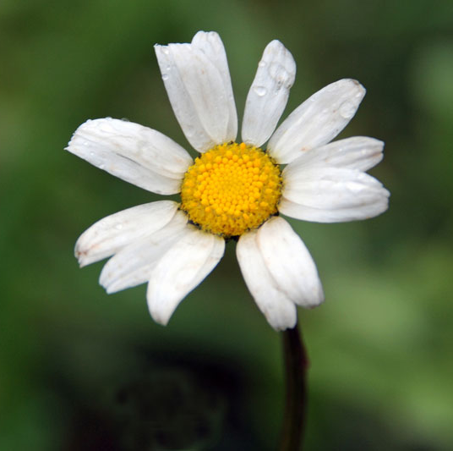
– Τι είναι αυτά που λέτε; είπε η γιαγιά μαργαρίτα, που τη φώναζαν Γιαγιά Μαργαριταρένια και που όλες οι μαργαρίτες άκουγαν τη γνώμη της γιατί ήταν σοφή. Ο παππούς σας, που είχε πολλούς φίλους, μου έλεγε πως υπάρχουν κι αλλού λιβάδια που έχουν μαργαρίτες και παπαρούνες μαζί. Αυτός και οι φίλοι του περνούσαν πολύ ωραία εκεί, γιατί και οι παπαρούνες είναι λουλούδια σαν κι εμάς. Γι’ αυτό εγώ σας λέω να την αφήσουμε να μείνει μαζί μας. Δεν πρόκειται να μας κάνει κανένα κακό.

Slide 6
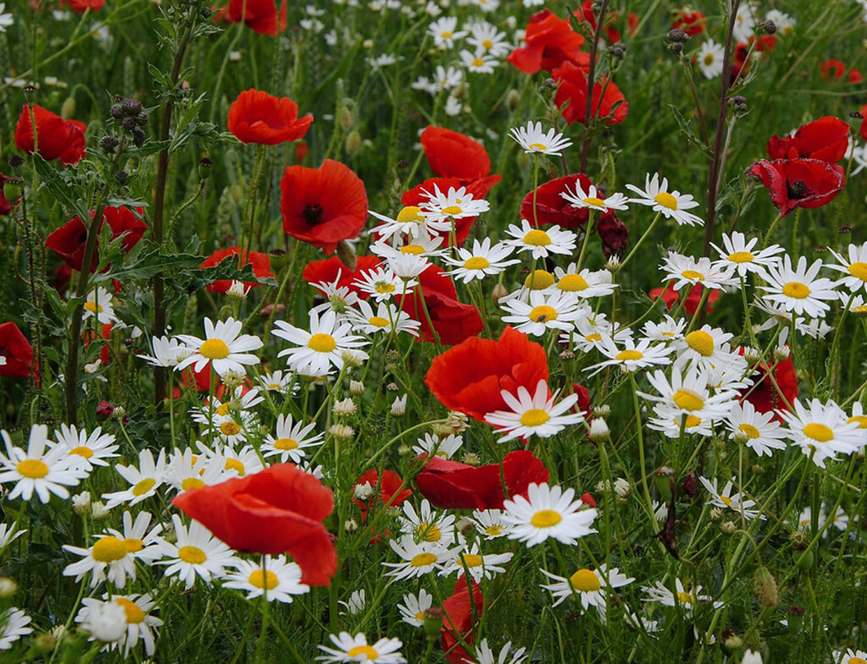
– Τι λες; έκανε θυμωμένα μια άλλη μαργαρίτα. Κι αν δίπλα σ’ αυτή την παπαρούνα ξεφυτρώσει κι άλλη και κάνουν παπαρουνάκια, τότε θα γεμίσει το λιβάδι μας με παπαρουνοπαιδάκια. Δε θέλω τα μαργαριτάκια μου να παίζουν μαζί τους.

Slide 7
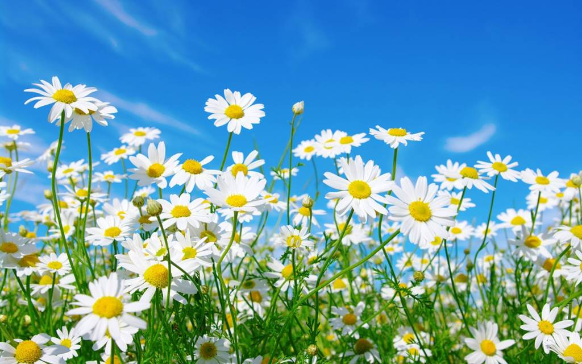
– Αυτή διαφέρει από εμάς. Πώς μπορούμε να ταιριάξουμε;
– Κι εμείς οι μαργαρίτες διαφέρουμε μεταξύ μας κι όμως ταιριάξαμε, είπε η Μαργαρίτα-Ρίτα, μια άλλη μαργαρίτα που από την αρχή κοίταζε με συμπάθεια την παπαρούνα.

Slide 8
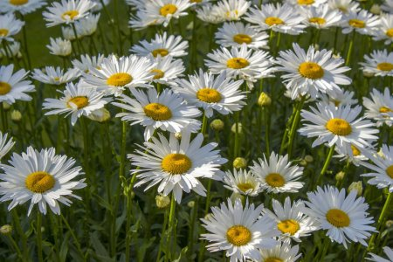
– Πώς διαφέρουμε μεταξύ μας, αφού είμαστε όλες άσπρες; απόρησαν οι υπόλοιπες μαργαρίτες.
Κι άρχισαν να μετρούν τα φύλλα τους, τα κοτσάνια τους και τις ρίζες τους. Κατάλαβαν ότι είχαν αρκετές διαφορές.

Slide 9
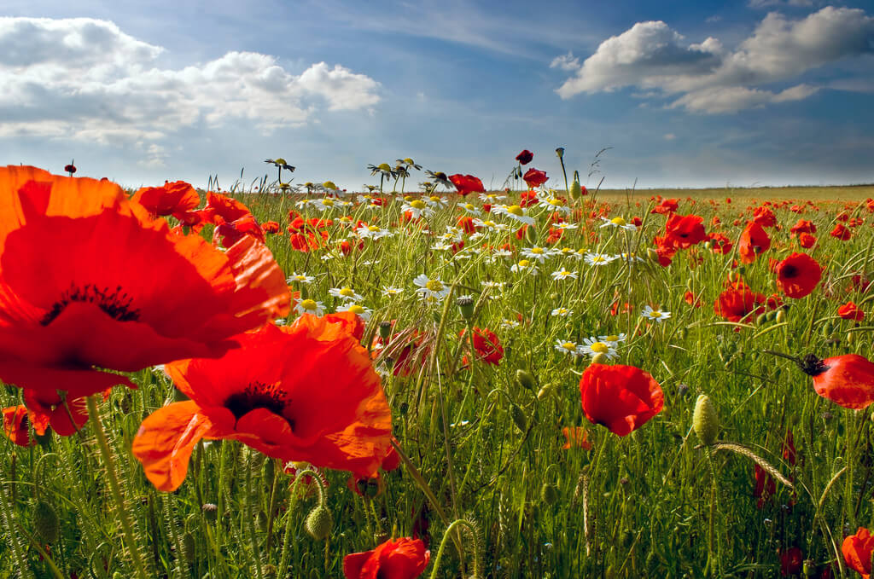
Έτσι, με τον καιρό, άρχισαν να γίνονται φίλες με την παπαρούνα. Περνούσαν πολύ καλά όλες παρέα. Η παπαρούνα είχε γίνει μέλος της ομάδας τους, κι ας ήταν κόκκινη. Κατάλαβαν πως ούτε το φαγητό τούς τρώει ούτε τον ήλιο τούς παίρνει. Έφταναν όλα για όλους. Είχαν ακούσει μάλιστα τους ανθρώπους να λένε πως τώρα που το λιβάδι ήταν ασπροκόκκινο τους άρεσε περισσότερο.

Slide 10
